Slide 1
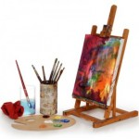
Конструирование уроков на основе принципов информационного взаимодействия как критерии качества творчества педагога.
.
Август 2013г.
Иманов Т.К
Мещеряковская школа

Slide 2
Принципы информационного воздействия
Тезаурус
Новый подход к учению необычен, ведь в основу конструирования урока положены: Тезаурус (от греч. θησαυρоς — сокровище) — особая разновидность словарей, в которых указаны семантические отношения (синонимы, антонимы, паронимы, гипонимы, гиперонимы и т.п.) между лексическими единицами (терминами). В отличие от толкового словаря, тезаурус позволяет выявить смысл термина не только с помощью определения, но и посредством связывания его с другими понятиями и их группами. Гипероним – термин с более широким значением, выражающее общее, родовое понятие, название класса Гипоним – термин с более узким значением, называющее предмет (свойство, признак) как элемент класса (множества- принцип согласования общего для учителя и учащихся словаря, основного содержательного стержня урока;

Slide 3
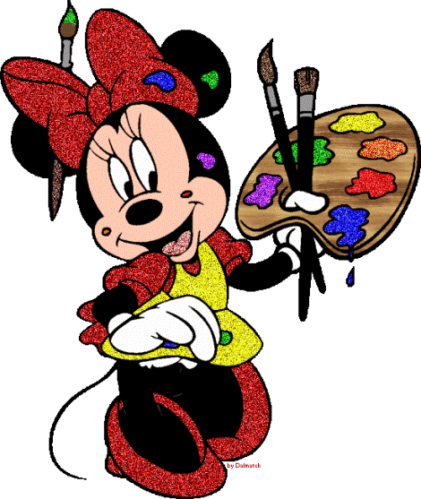

Slide 4
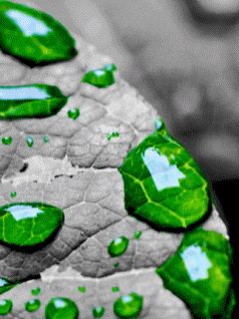

Slide 5
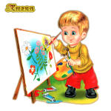
Фасцинация
Фасцинация (от англ. fascination — очарование) – принцип привлекательности как средство повышения интереса к изучаемому понятию;

Slide 6
В совместно созданной образовательной среде у учащихся формируются навыки работы с системой понятий. При этом важно учитывать возрастные и психофизические особенности учащихся, когда соблюдение привлекательности, то есть фасцинации (второго принципа технологии информационного взаимодействия) обязательно. Это достижимо при использовании приемов педагогических техник, разработанных и предложенных нам доцентом Г.О Аствацатуровым. Высокая результативность их применения будет в том случае, если каждый последующий прием в структуре урока станет логическим продолжением предыдущего. Например: педтехника «Мое самочувствие» направлена на выяснение психофизического состояния учащихся в начале и в конце урока, но этот прием может быть информационно значим на уроке. На уроке географии в 6 классе по теме «Состав атмосферы», можно предложить показать целый квадрат при полной готовности к уроку, часть - если готовность неполная и т.д., что позволит акцентировать внимание учащихся на решение учебной задачи занятия: целое как сумма составляющих его частей.

Slide 7
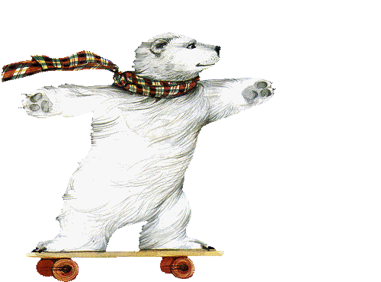
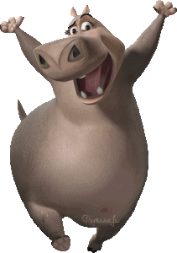
Педагогическая техника «Почемучка» помогает ребятам включиться в поиск по теме урока. «Логическая цепочка» позволит указать взаимосвязь составных частей, например, клетки, сообщества, биосферы, как целостной биосистемы или их связи с окружающей средой. «Информационный поиск» - исследование предложенного текста на нахождение признаков. Такой же информационно значимой можно считать регулярно проводимую «Информационную зарядку». Дети выполняют упражнения, озвучивая четверостишье, знакомое с начальной школы:
Ветер дует нам в лицо
И качает деревцо,
Ветерок все тише, тише
Деревцо все выше, выше.
Затем они называют признаки распространения, передвижения воздушных масс. Благодаря системному подходу к изучению организма учитель вместе с учениками может придумывать слова к физкультминутке. По теме раздела «Опорно-двигательная система» учащиеся выполняли простые упражнения, прослушивая слова, одновременно выделяя основные признаки прямохождения:
Чтобы гибким было тело, принимаемся за дело,
Позвоночник выпрямляем, дружно головой киваем,
Влево, вправо повернулись, в поясе назад прогнулись,
Приподняв бедро повыше, пошагаем мы, но тише!
а носочках, а не пятках, чтобы было все в порядке.

Slide 8
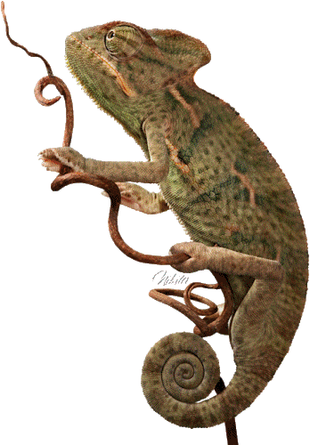
Майевтика
Майевтика –(греч. maieutike — повивальное искусство) — метафора. Согласно Сократу, душа не в состоянии постичь истину, если только она ею "не беременна". Развернутое описание "метода" М. осуществил Платон: "Теперь мое повивальное искусство, во всем похоже на акушерское, отличаясь от него лишь тем, что я принимаю роды у мужей, а не у жен, роды души, а не тела. Мое главное умение состоит в правильном распознании и отделении рождающихся фантазмов и лживостей в молодых душах от вещей живых, здоровых и реальных. Говоря современным языком принцип сотворчества учителя и учащихся для выхода на более высокий уровень применения

Slide 9
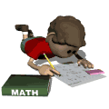
Осознание получаемой информации в условиях информационного взаимодействия «Учитель- ученик» в системе целостного подхода, совместного видения возможностей применения этой технологии позволяет решать задачи повышения мотивации обучения. Появляется возможность самим определять критерии качества творчества участников образовательного процесса, направление дальнейшего исследования и оценивать результат своей деятельности. Использование вместе с коллегами в своей работе принципов информационного взаимодействия позволяет формировать целостное педагогическое сознание, видеть положительный результат совместной деятельности учителей и учащихся.

Slide 10
Современный педагог, как утверждает В.Лизинский, это не тот, кто учит, а тот, кто понимает и чувствует, как ребенок учится. Не тот, кто учит ребенка жить, транслируя нравственные нормы, а тот, кто чувствует жизнь ребенка как свою и тактично помогает его внутреннему духовному росту; кто растет сам, развивая окружающих детей, способствуя укреплению сообщества детей и взрослых. Не просто человек знающий, а человек, способный к культурному саморазвитию и творческому содружеству, сотрудничеству с детьми и взрослыми.

